Slide 1
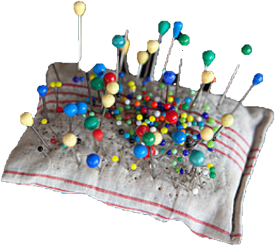
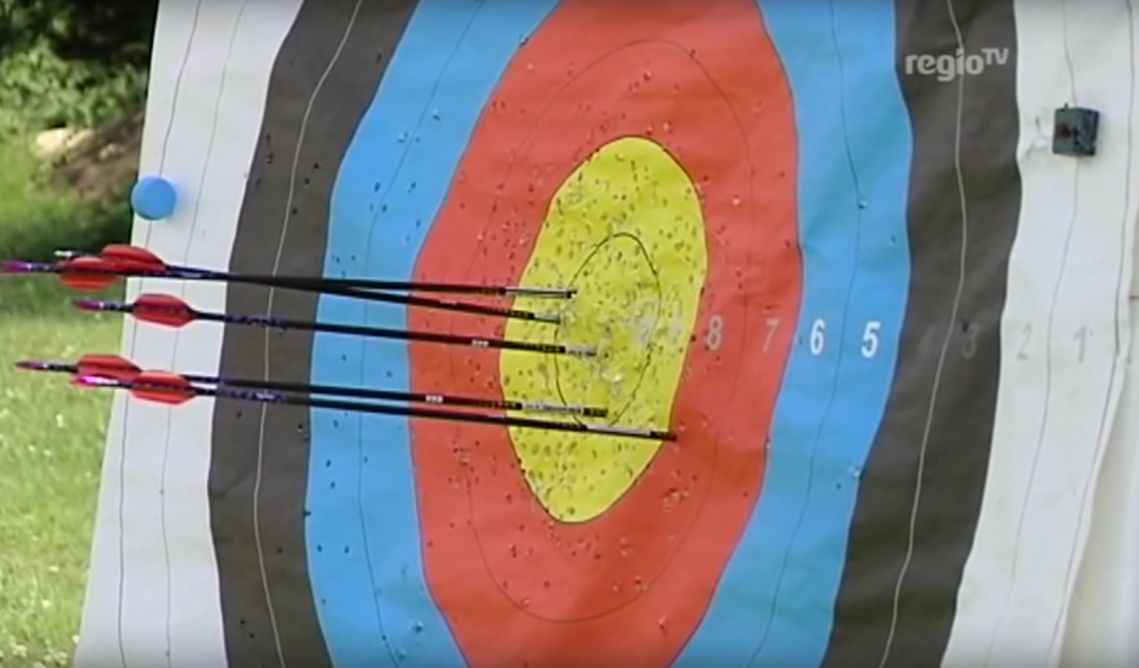
Diagnostik der Prostata
From Pincushion to Target

Slide 2
Übersicht
Prostatakarzinom
Probleme Diagnostik
Multiparametrische MRT der Prostata
MR-geführte Biopsie

Slide 3
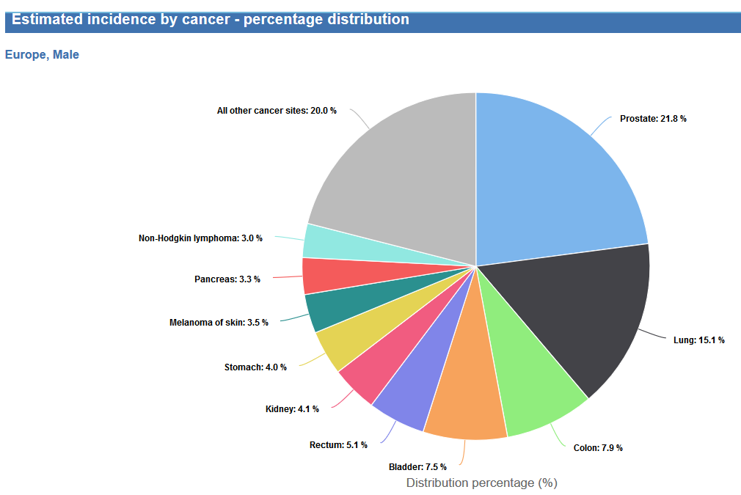
PROSTATAKARZINOM (PCA)
ECIS - European Cancer Information System 2018

Slide 4
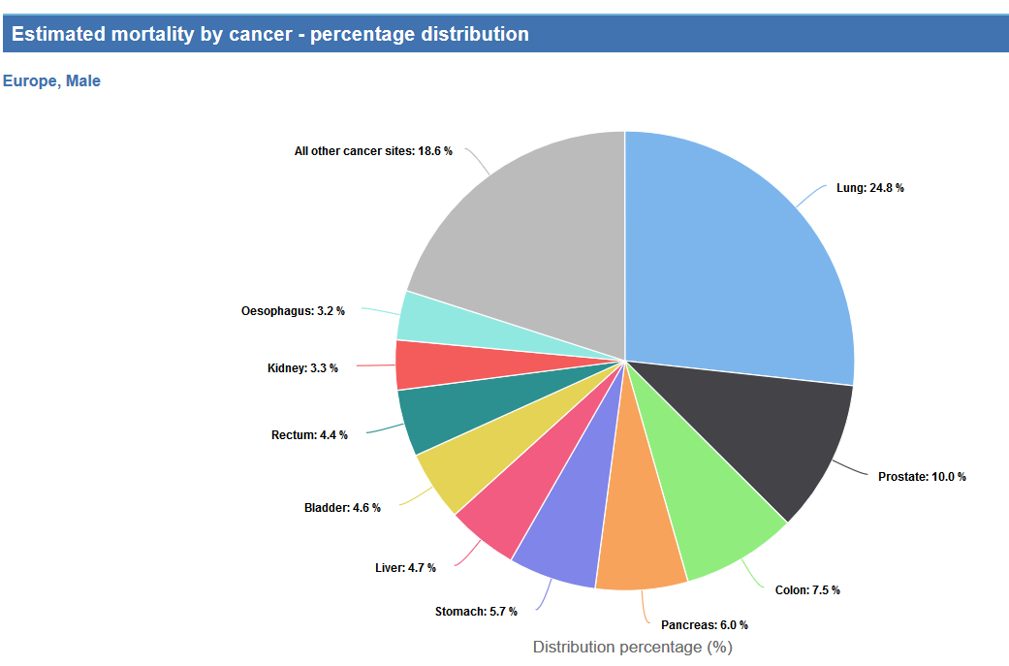
PCA
ECIS - European Cancer Information System 2018

Slide 5
PCA
~22% ALLER KARZINOME MÄNNER
2. HÄUFIGST LETALES KARZINOM MÄNNER
1/7 DER MÄNNER ERKRANKEN
10% MORTALITÄT
HISTOLOGIE:
Adenocarcinom am häufigsten ~ 90%
Ductales Ca, SC-Ca, Transitionalzell-Ca. , Carcinosarcom, Neuroendorcrine Form, Nicht differenzierte Form

Slide 6
GLEASON SCORE
PATHOLOGISCHE EINTEILUNG 1 ☺ - 5 ☹
ADDITION HÄUFIGSTE UND AM SCHLECHTESTEN DIFFERENZIERTE GRAD
1 + 1 = 2 ☺☺
5 + 5 = 10 ☹☹☹☹☹☹☹☹☹☹
3 + 3 = 6 KEINE KLINISCH SIGNIFIKATES KARZINOM
AKTUELL GOLDSTANDARD FÜR THERAPIE UND PROGNOSE

Slide 7
PCA
KLINISCH NICHT SIGNIFIKANT
GLEASON <= 3+3
KLINISCH SIGNIFIKANT DEFNIERT
TÖTLICHE GEFAHR ODER
VOLUM LEITTUMOR > 0.5 ml ODER
GLEASON SCORE > = 4 ODER
EXTRAPROSTATISCHE INFILTRATION / METASTASIERUNG
Bott SR, et al. BJU Int 2010; 1607-1611

Slide 8
PROSTATAKARZINOM PROBLEME
SERUM PSA ALS SCREENING -> ÜBERBEHANDELUNG VON NICHT SIGNIFIKANTEN PCA
VERZÖGERUNG DER DIAGNOSTIK BEI SIGNIFIKANTEM PCA
SYSTEMATISCHE TRUS-BX VERPASST ~1/3 DER TUMORE
SYSTEMATISCHE TRUS-BX <<< GLEASON SCORES UM 30-40%
PCA KLINISCH 20-25% << GLEASON SCORE NACH PROSTATEKTOMIE

Slide 9
PCA PROBLEME
¼ DER PATIENTEN IN ACTIVE SURVEILLANCE HABEN EINEN SIGNIFIKANTEN TUMOR
UNTERSCHÄTZT IN SYSTEMAITSHCE TRUS-BX
3-5% MORTALITÄT IN 15 JAHREN (METASTASEN)
BIOCHEMISCH REZIDIV:
PAS-ANSTIEG NACH PROSTATEKTOMIE
LOKAL, METASTASE?

Slide 10
PCA
80% MULTIFOKAL
LETAL METASTASIERUNG GEHT IN ~90% VON INDEX-LÄSION
GRÖSSES VOLUMEN UND HÖCHSTEN GLEASON-SCORE
MULTIPARAMETRISCHE MRT DEDETIERT DIE INDEX-LÄSION

Slide 11
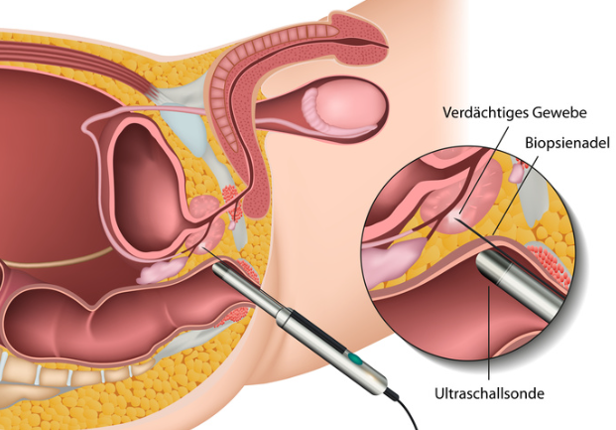
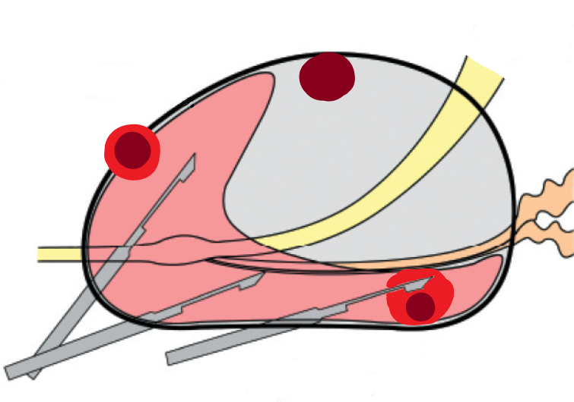
SYSTEMATISCHE TRUS-Bx
STANDARD
10 BIS 12 STANZBIOPSIEN
SENSIVITÄT 40%
SPEZIFITÄT 80%
FLASCH NEGATIV 30-35%

Slide 12
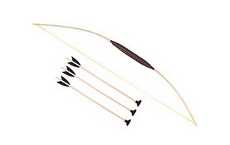

Slide 13
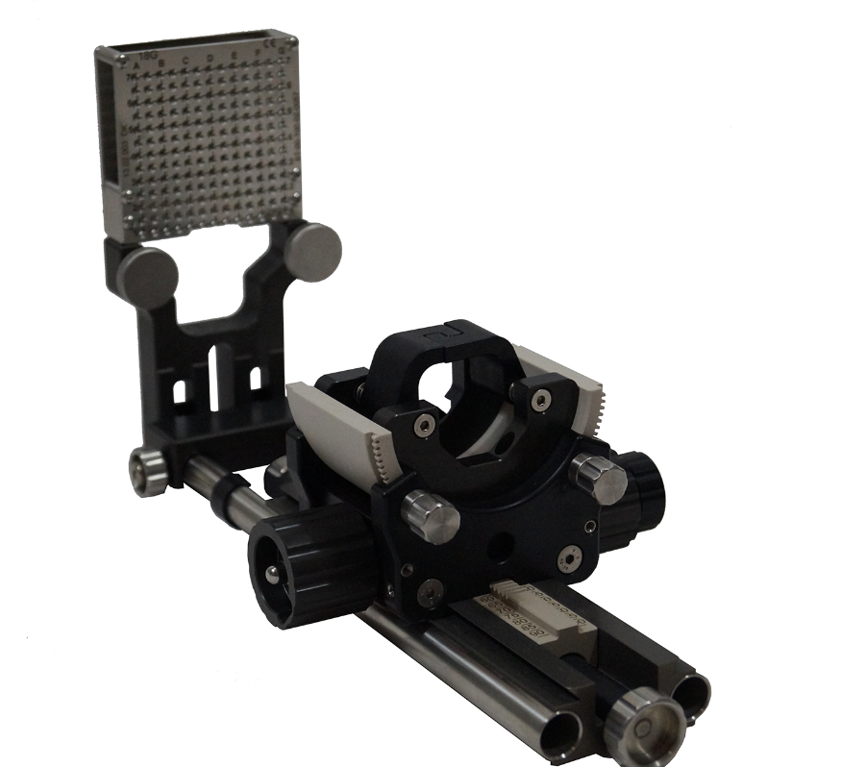
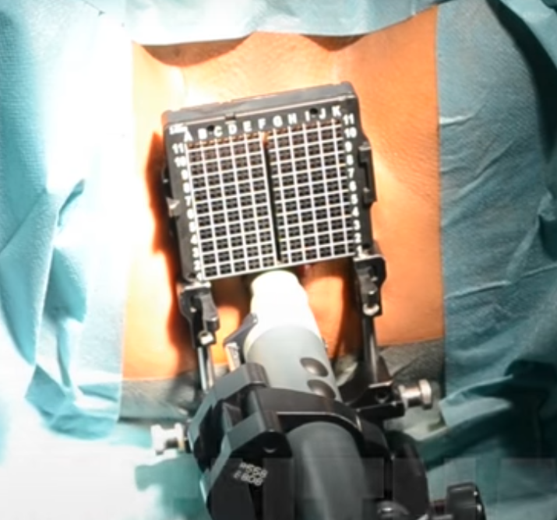
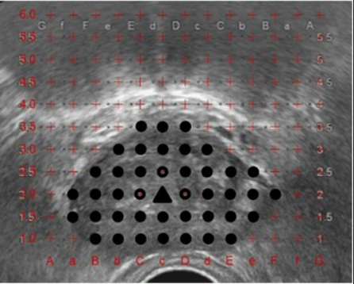
TRANSPERINEAL GRID BIOPSY
36-60 STANZEN
MIN 5 MM ABSTAND
DK-TECHNOLOGIE GMBH

Slide 15
PI-RADS V2 ACR MULTIPARAMETRISCHE MRT
ABRUFBAR UNTER
https://www.acr.org/Clinical-Resources/Reporting-and-Data-Systems/PI-RADS
MORPHOLOGIISCHE UND FUNKTIONELLE BILDDER
WAHRSCHEINLICHKEIT VORLIEGEN KLINISCH SIGNIFIKANTES PCA
SKALA 1 BIS 5: das Vorliegen eines klinisch signifikanten Karzinoms ist
PI-RADS 1: sehr unwahrscheinlich PI-RADS 2: unwahrscheinlich PI-RADS 3: fragwürdig (unklarer Befund) PI-RADS Score 4: wahrscheinlich PI-RADS Score 5: sehr wahrscheinlich

Slide 16
MP-MRT TECHNIK
T1 FSE, DWI B=500 BECKEN
T2 FSE
3 PLANAR
TRANSITIONALZONE (TZ) +++
DWI UND ADC MAP
HOHE B-WERT >1400: DIREKT ODER BERECHNET
PERIPHERE ZONE (PZ) +++
DYN KM-T1
POST-PROCESSING, ANSTIEG

Slide 17
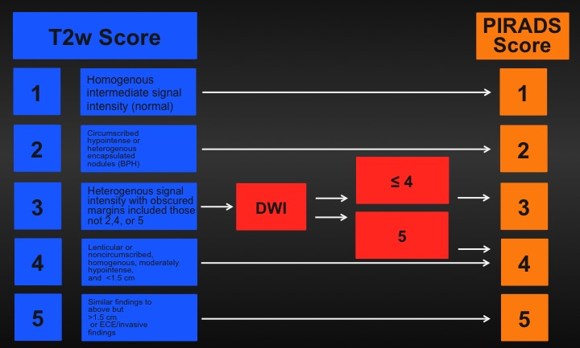
MP-MRT AUSWERTUNG TRANSITIONAL-ZONE

Slide 18
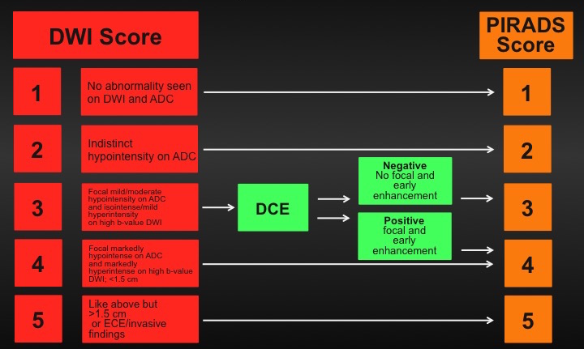
MP-MRT AUSWERTUNG PERIPHERE ZONE

Slide 19
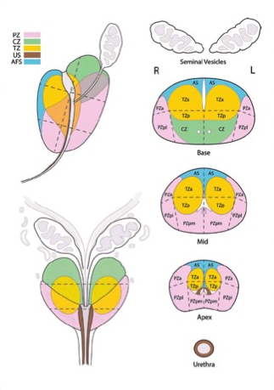
MP-MRT BEFUND PI-RADS V2
BEFUND
EINZELNER LÄSIONEN
SEGMENTANTION

Slide 20
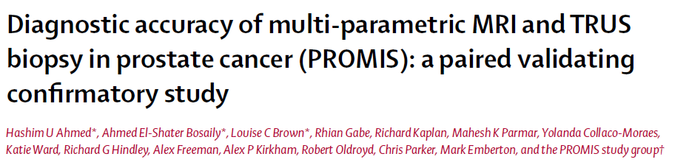
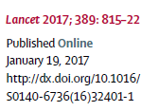
http://www.thelancet.com/pdfs/journals/lancet/PIIS0140-6736(16)32401-1.pdf

Slide 21
PROMIS STUDIE
MULTIZENTRISCH, PROSPEKTIV
ZIEL: BEURTEILUNG MÖGLICHKEIT MP-MRT BEI
IDENTIFIKATION FÄLLE, BEI DENEN BIOPSIE UNNÖTIG
OVER-DIAGNOSIS VON KLINISCH NICHT SIGNIFIKANTEN PCA
VERBESSERUNG NACHWEIS SIGNIFIKATEN PCA

Slide 22
PROMIS STUDIE
KLINISCH V.A. PCA
DRU, PSA, FA,
PATIENTEN HATTEN KEINE BIOPSIE
MP-MRT 1,5 T OHNE ENDOREKTALE SPULE
TPM-BIOPSIE
BIS 60 STANZEN IN 5 MM ABSTAND, ALS GOLD-STANDARD
TRUS-BIOPSIE
12 STANZEN

Slide 23
PROMIS STUDIE
KLINISCH SIGNIFIKATES PCA DEFINIERT
GLEASON >= 4 + 3 OR TUMOR >= 6 mm
MP-MRT INTERPRETATION BLINDED
TPM-Bx UND TRUS-Bx UNTERSCHIEDLICHEN ZENTERN MIT URO-PATHOLOGISTEN

Slide 24
PROMIS STUDIE
N = 740, MÄNNLICH
MP-MRT N = 723
BIOPSIE DURCHGEFÜHRT BEI N = 576
N = 576 MÄNNER : MP-MRT, TRUS- UND TPM-BX,

Slide 25
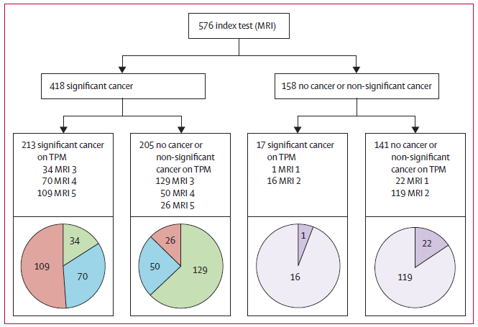
PROMIS STUDIE

Slide 26
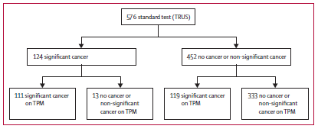
PROMIS STUDIE

Slide 27
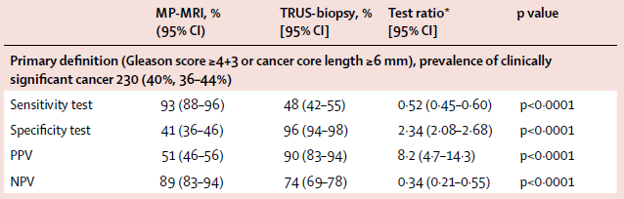
PROMIS STUDIE RESULTATE MR-MRT
SENSITIVITÄT 93%
NEG. PRÄDIKTIVER WERT 89%

Slide 28
PROMIS STUDIE MR-MRT VS. TPM-/TRUS-bX

Slide 29
PROMIS STUDIE
DIE HOHE SENSITIVITÄT UND DER HOHE NEGATIVE PREDIKTIVE WERT DER MP-MRT 1,5 T OHNE ENDOREKTALE SPULE GERECHTFERTIGEN DEN EINSATZ DIESER METHODE FÜR DIE ENTSCHEIDUNG, BEI WELCHEN MÄNNER EINE PRIMÄRE BIOPSIE VERMIEDEN WERDEN KANN.
DIE NIEDRIGE SPEZIFITÄT UND DER NIEDRIGE PREDITIVE INDIZIERT EINE BIOPSIY BEI MÄNNERN MIT SUSPEKTEM MP-MRT-BEFUND.

Slide 30
MP-MRT ACTIVE SURVEILLANCE
FEHLEN EINER TUMORSUSPEKTEN LÄSION IN MP-MRT HAT EINEN NEGATIVEN PREDIKTIVEN WERT VON 96% FÜR PRESENZ VON HOCHGRADIGEN TUMOREN BEI PATIENEN UNTER ACTIVE SURVEILLANCE
J UROLOGY 2012; 188: 1732-8

Slide 31
LIMITATIONEN MP-MRT
16 % DER KLINISCH SIGNIFIKANTEN PCA WERDEN NICHT ERKANNT
TUMORVOLUMEN WIRD ZWISCHEN 7-9 mm bzw. 30% UNTERSCHÄTZT

Slide 32
INDIKATIONEN MP-MRT
PSA-ANSTIEG BEI NEG.ODER POS. TRUS-Bx
POSITIVE DIGITALE REKTALE UNTERSUCHUNG UND NEG. TRUS-BX
LOKALES STAGING BEI POS. TRUS-Bx
BIOCHEMISCHES REZIDIV VON PCA NACH TOTALER PROSTATEKTOMIE, BEURTEILUNG LOKALBEFUND
ACTIVE SURVEILLANCE

Slide 33
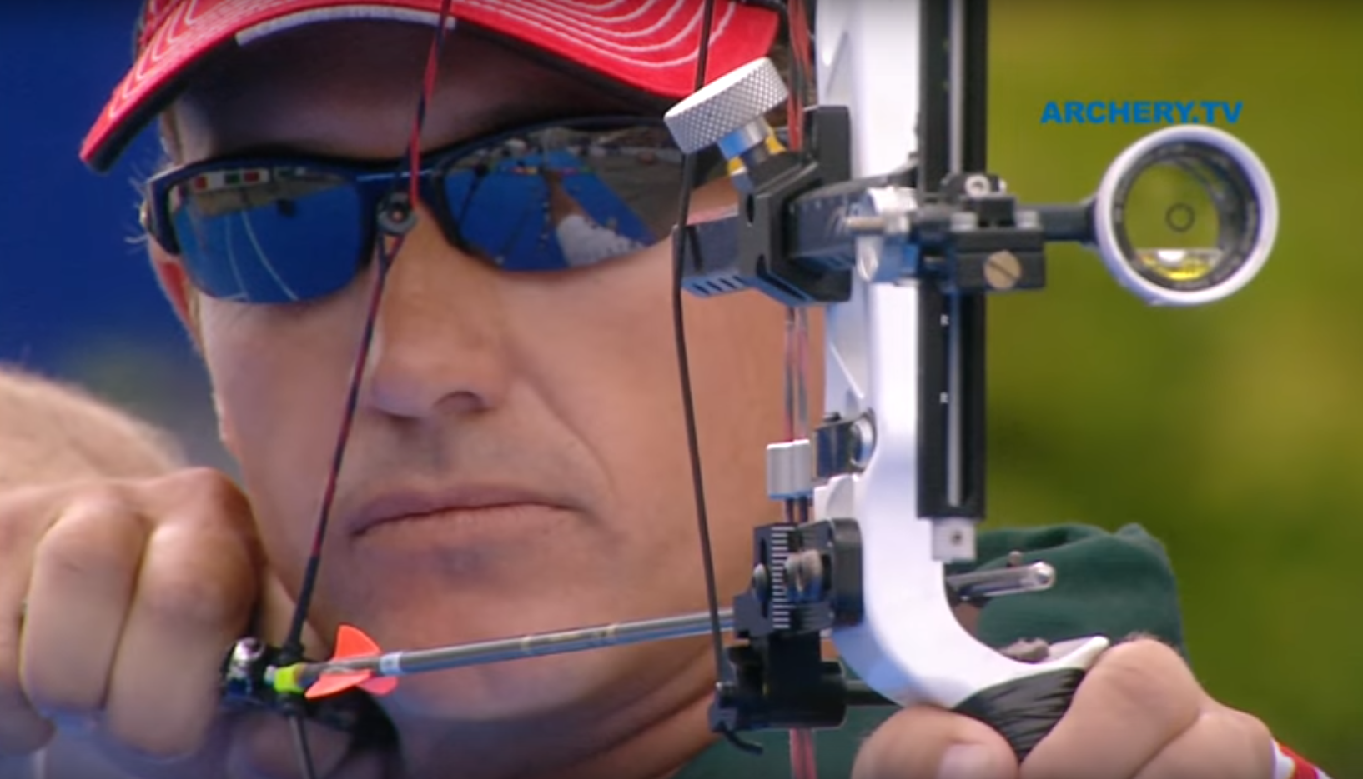

Slide 34
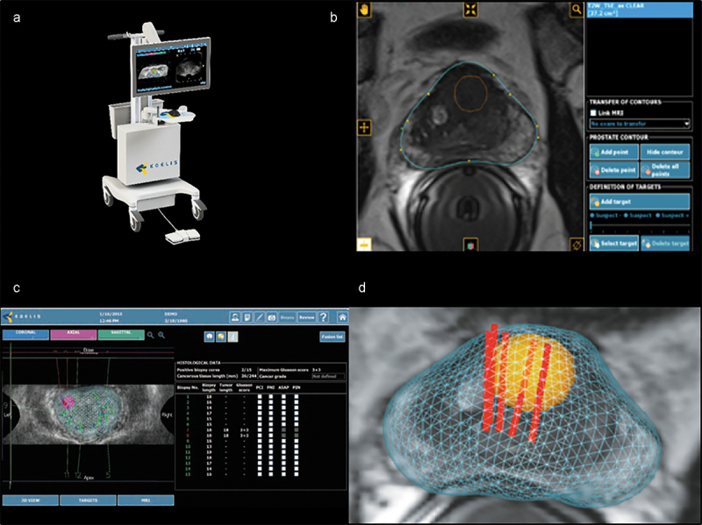
TRUS FUSION MP-MRT
BIOPSIE ERFOLGT NACH ERFOLGTER MRT
FUSION MRT-DATE WÄHREND US
TARGET WIRD ANGEZEIT UND KANN GEZIELT WERDEN
Semin Intervent Radiol. 2016 Sep; 33(3): 196–205.

Slide 35
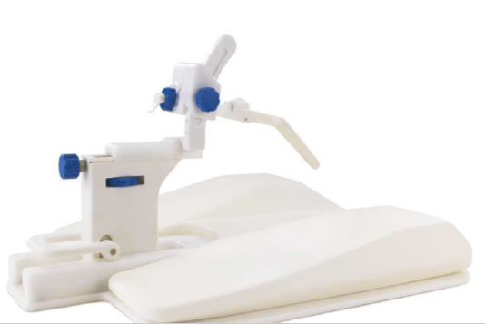
MR-GUIDED BX

Slide 36
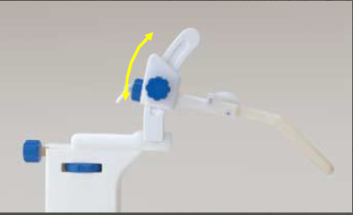
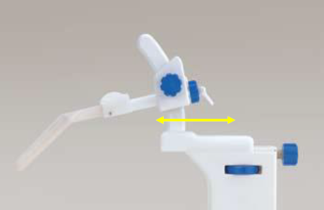
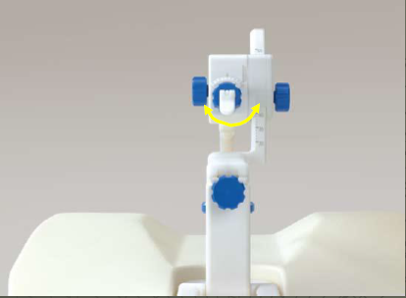
MR-GUIDED BX

Slide 37
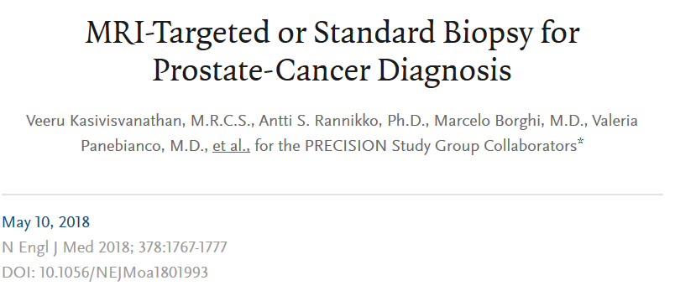
PRostate Evaluation for Clinically Important Disease: Sampling Using Image-guidance Or Not? (PRECISION)

Slide 38

PRECISION STUDIE
MÄNNER >18, N = 500
KLNISCH VERDACHT PCA (STADIUM ≤ T2) UND EMPFEHLUNG ZUR Bx
PSA ≤ 20ng/ml LETZTE 3 MON.
KEIN BIOPSIE ZUVOR
RADOMIZIERT
250 MR-MRT MIT ODER OHNE TARGETED-BX
250 STANDARD 12-STANZ TRUS-BX

Slide 39
PRECISION STUDIE
PRIMÄRES OUTCOME
ERKENNUNGSRATE KLINISCH SIGNIFIKANTES PCA
SEKUNDÄRES OUTCOM
ERKENNUNGSRATE KLINISCH NICHT SIGNIFIKANTES PCA

Slide 40
PRECISION STUDIE ZUSAMMENFASSUNG
28% DER MÄNNER MIT NEGATIVEM MP-MRT => KEINE BIOPSIE
VERLEICHBAR MIT PROMIS-STUDIE 27%
38% KLINISCH SIG. PCA MR-TARGETED BX
26% KLINISCH SIG. PCA STANDARD TRUS-BX
9% KLINISCH NICHT SIG. PCA MR-TARGETED BX
22% KLINISCH NICHT SIG. PCA STANDARD TRUS-BX

Slide 41
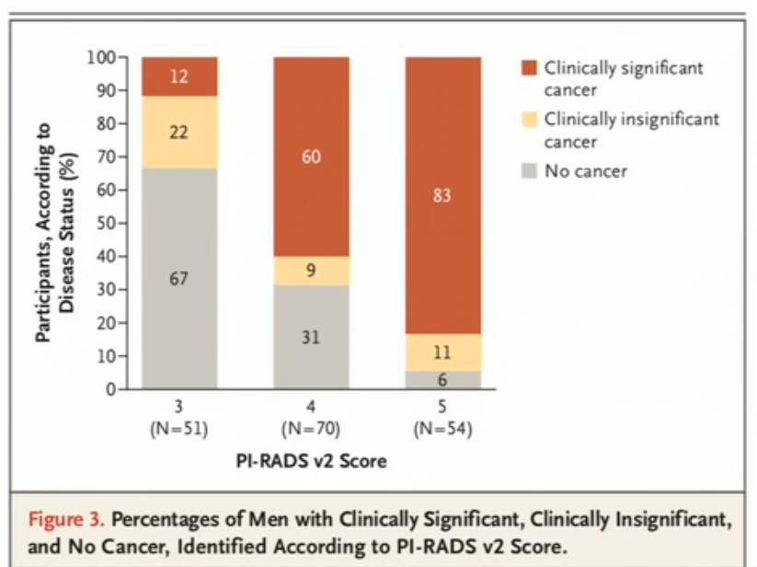
PRECISION STUDIE

Slide 42

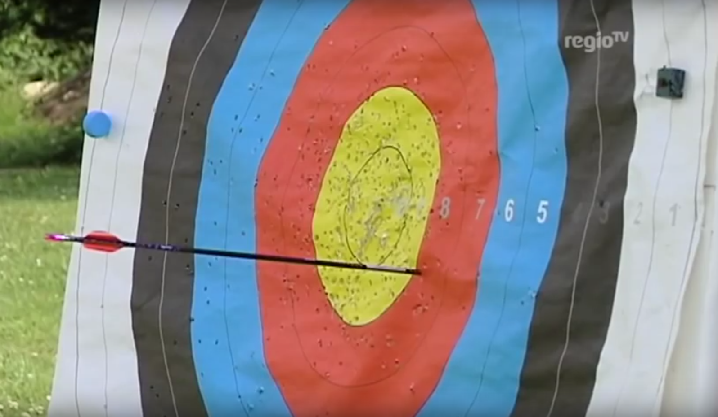
Pinkushion to Targe

